Slide 1

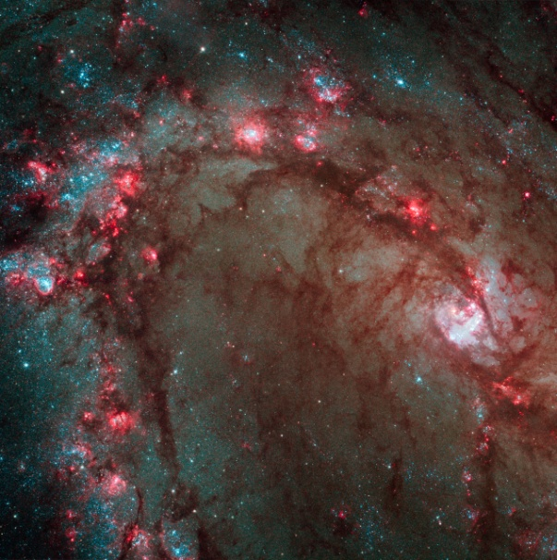
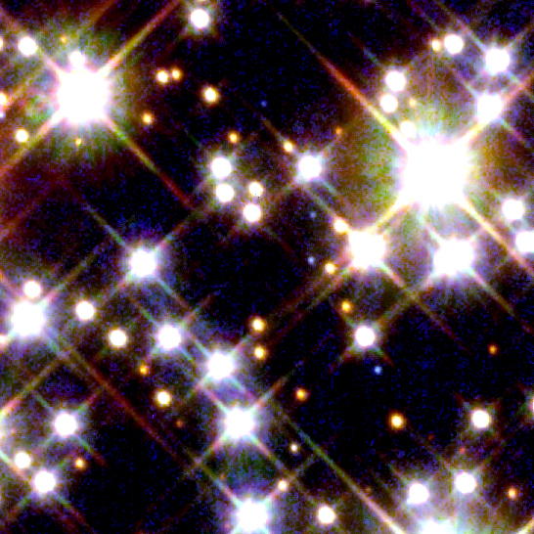
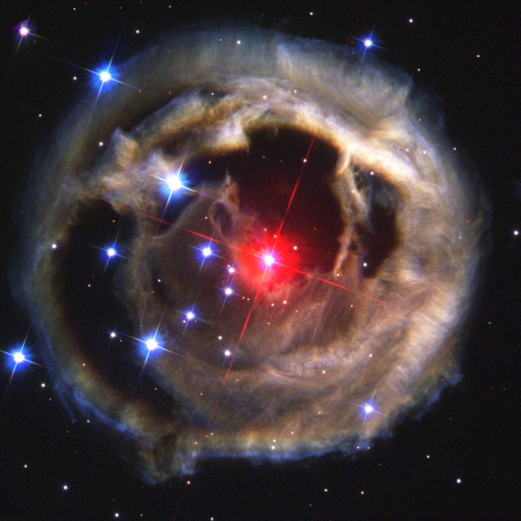
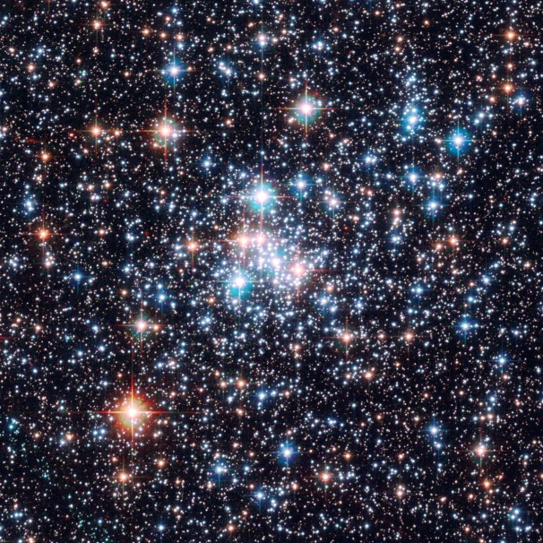

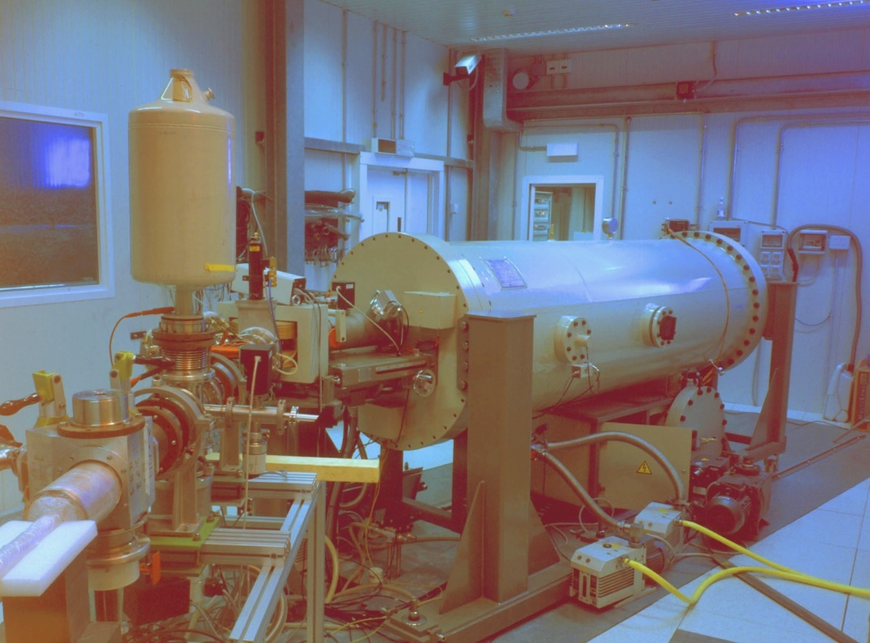
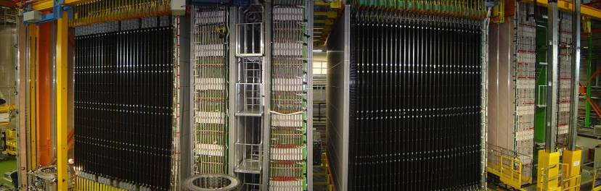
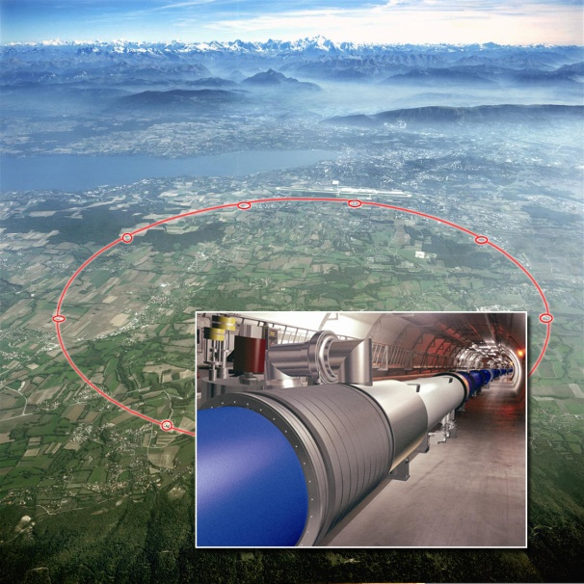
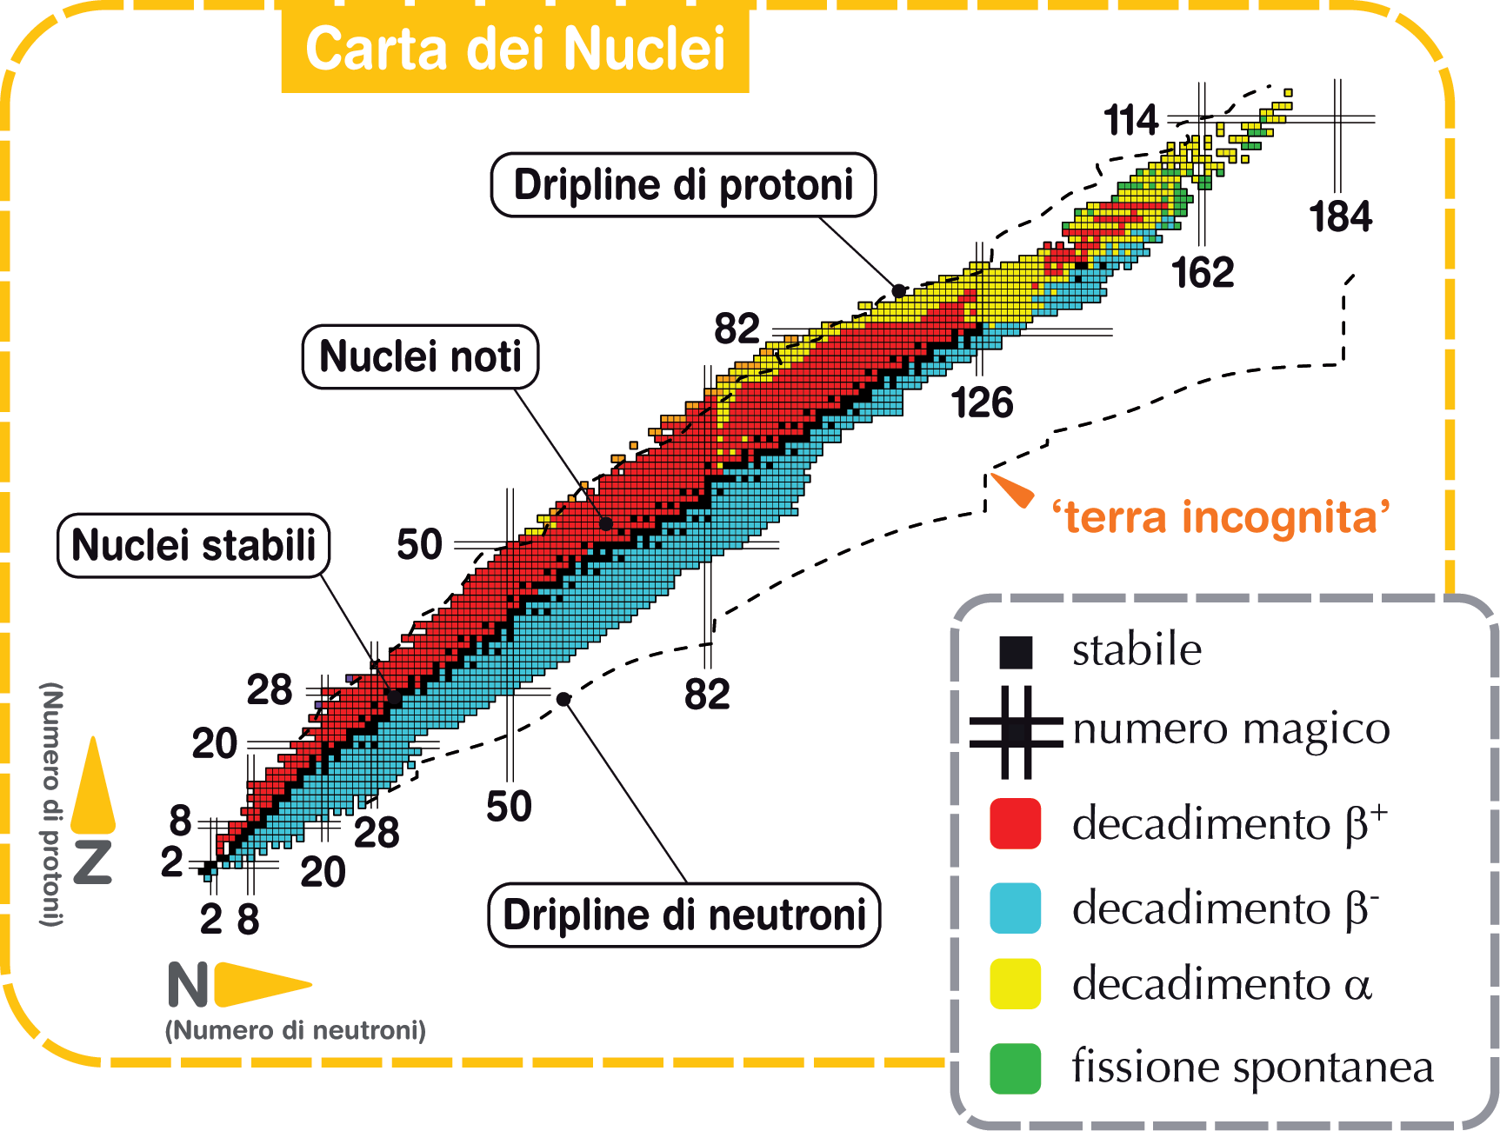
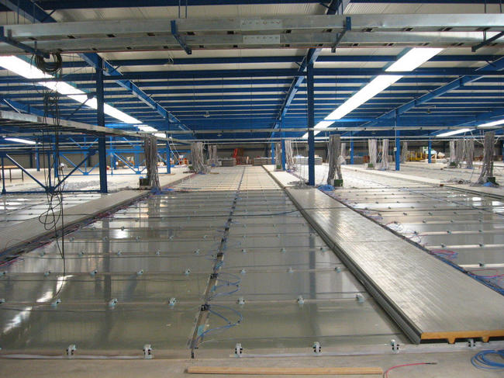
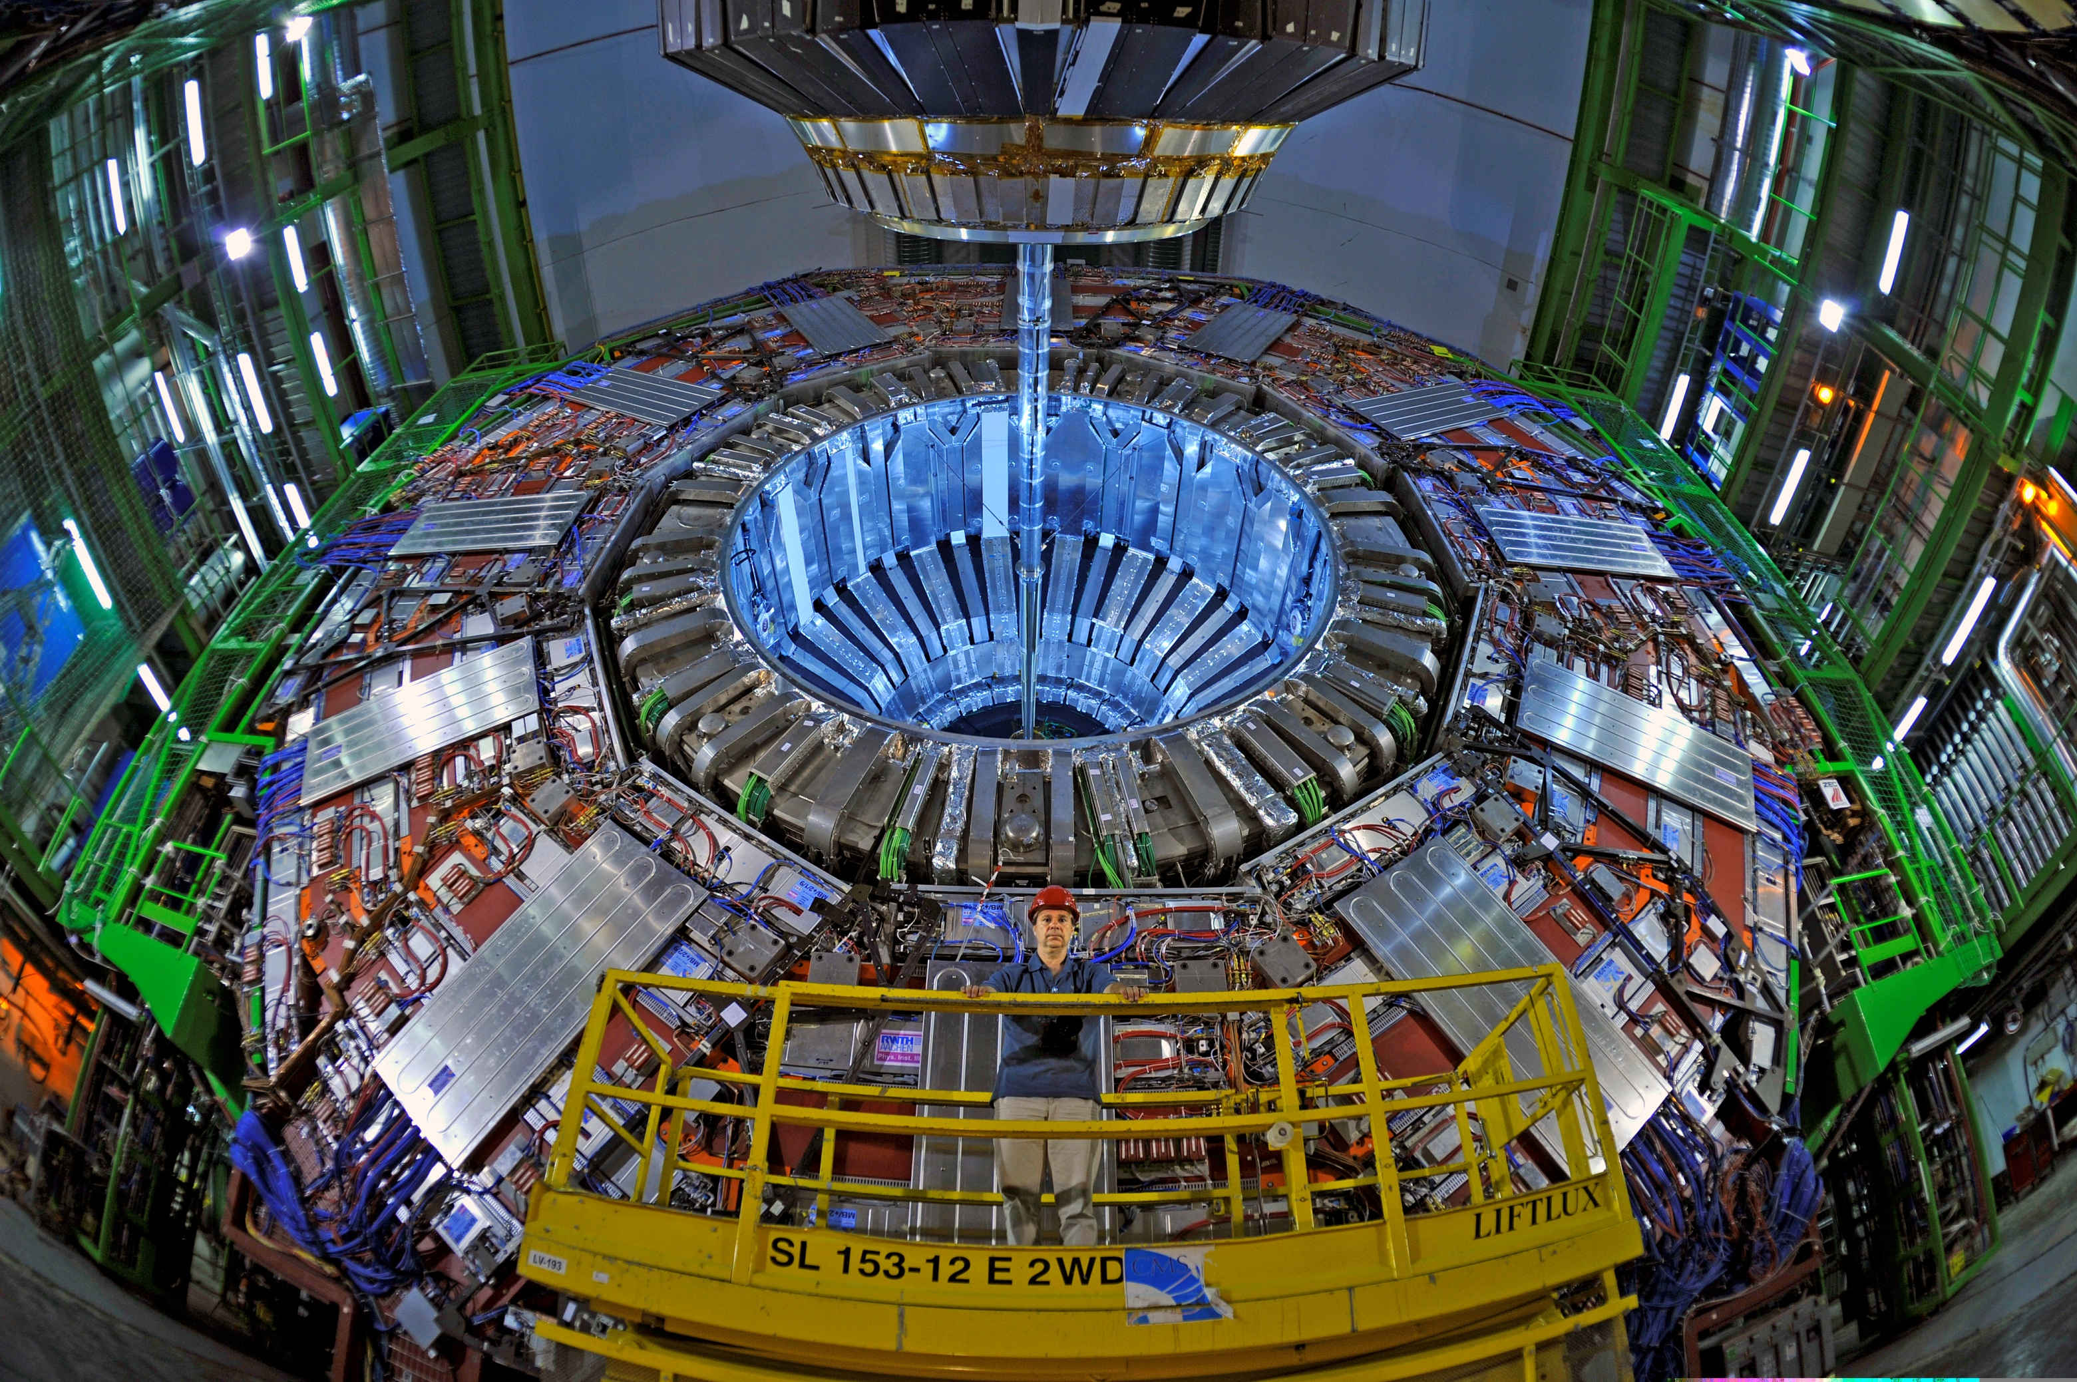
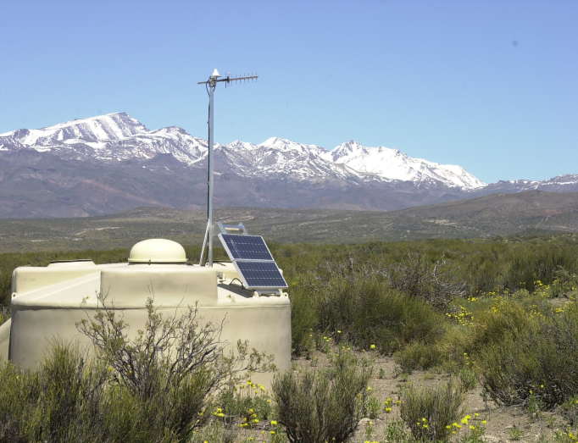
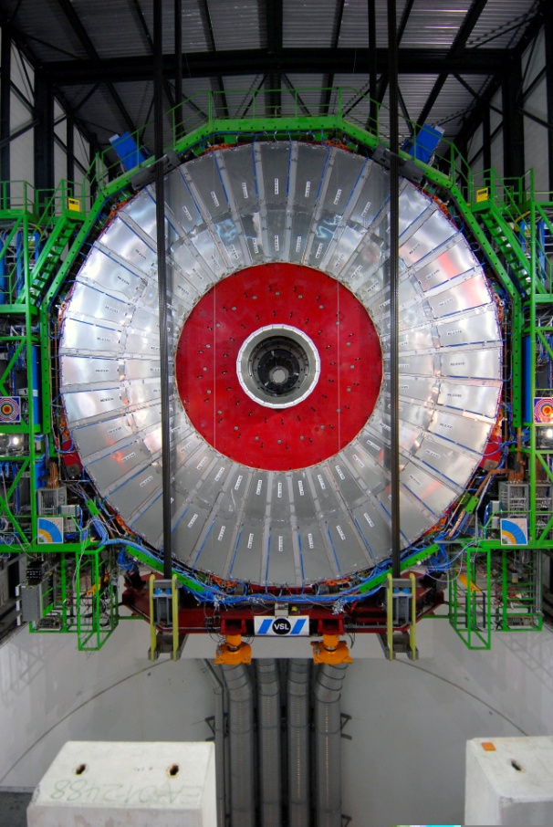
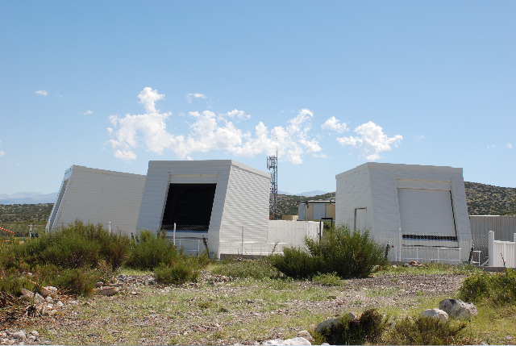
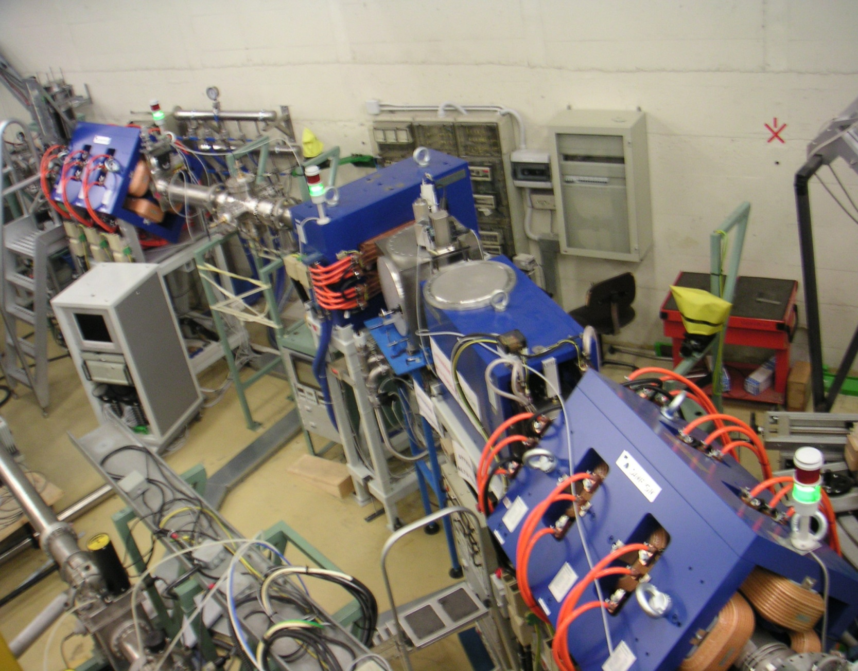
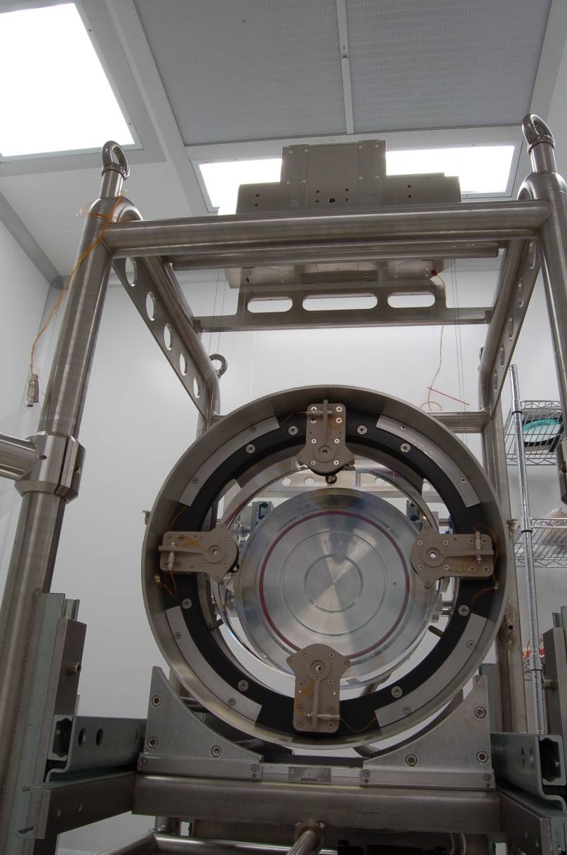
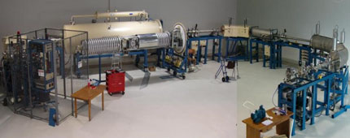
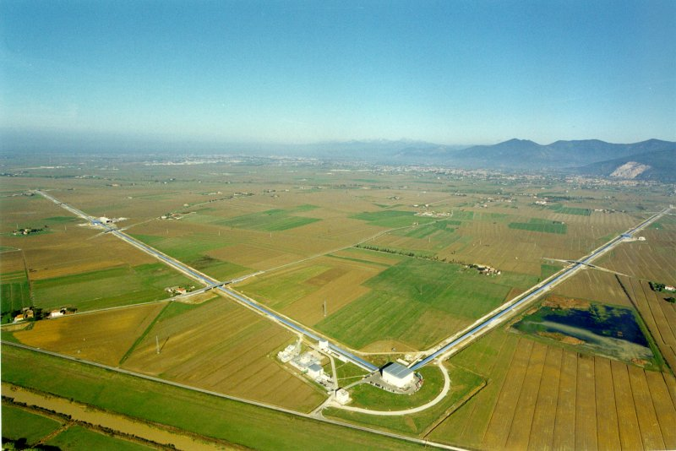
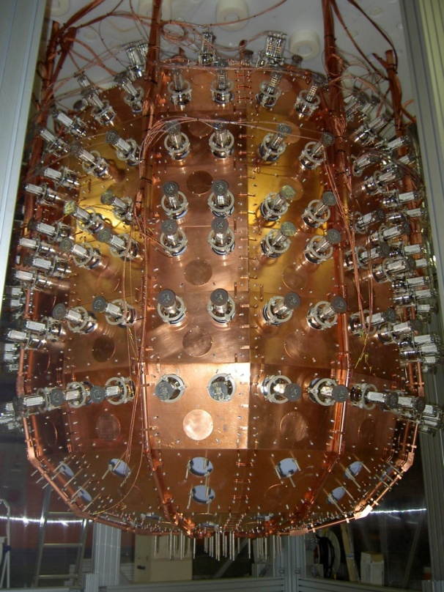
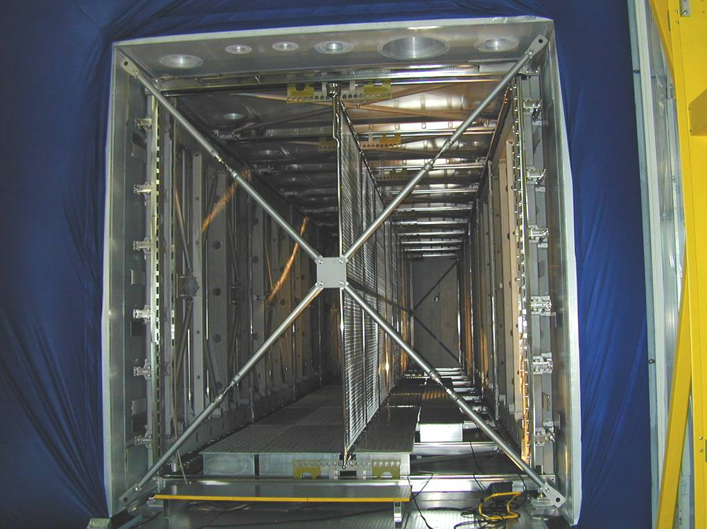
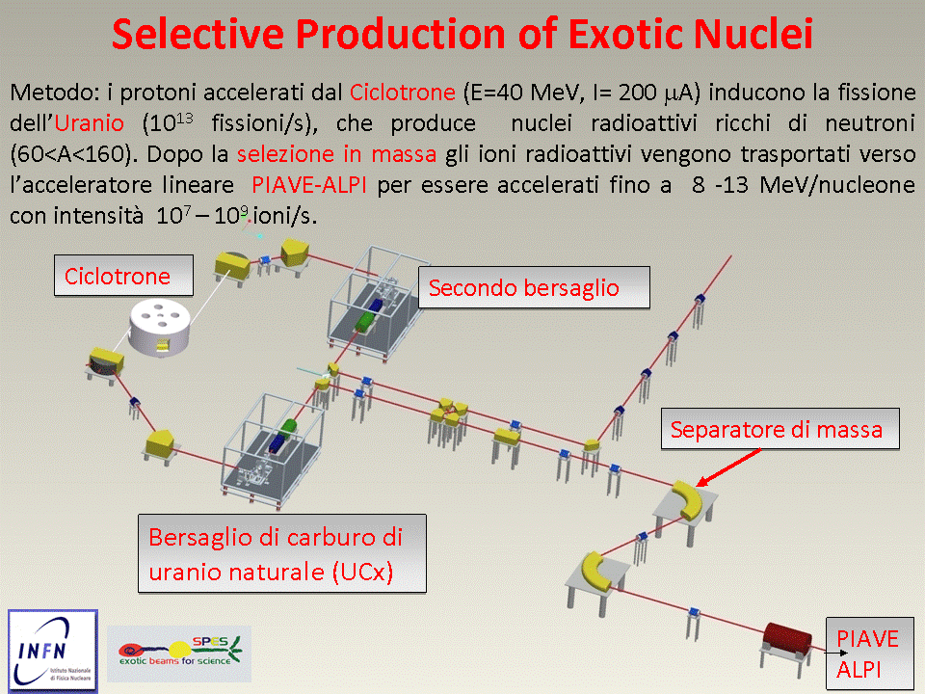
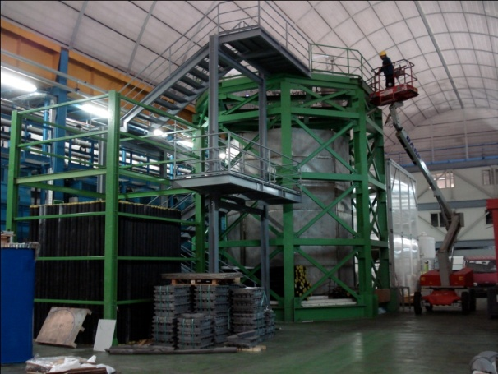
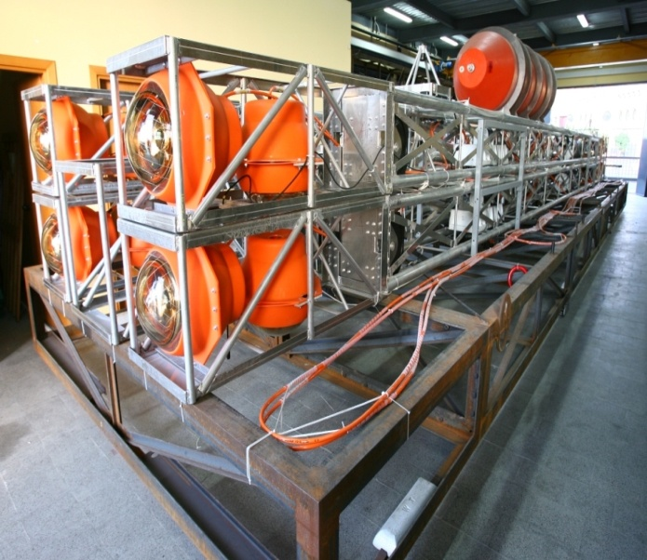
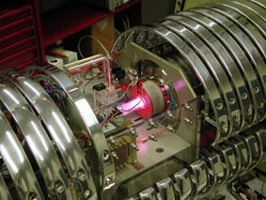
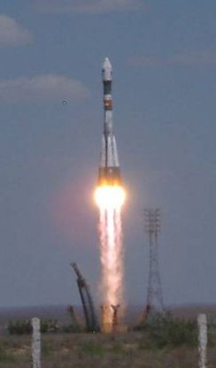
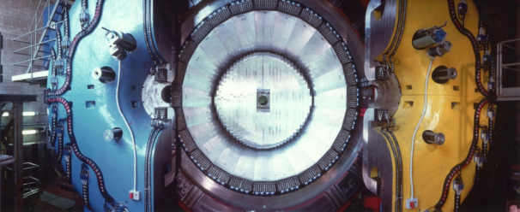
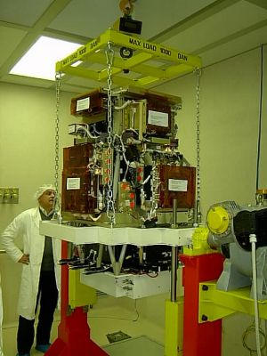
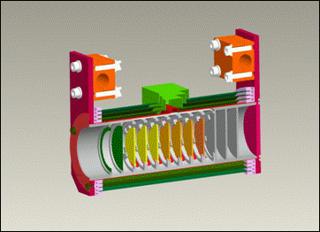
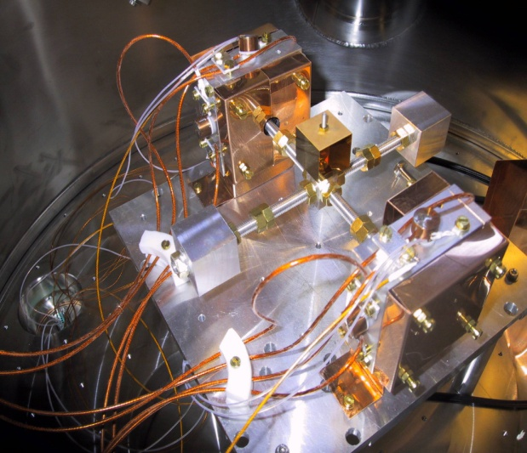
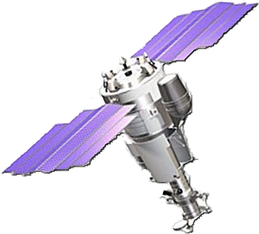
LE FRONTIERE DELLA FISICA NUCLEARE
I nuclei attualmente noti sono circa 3000 di cui solo una piccola parte (∼300) corrisponde a nuclei stabili esistenti in natura. La parte rimanente è costituita da nuclei radioattivi prodotti in laboratorio. È prevista l’esistenza di circa altre 3000 specie nucleari radioattive, in prevalenza ricche di neutroni (terra incognita), per ora inaccessibili. Molti nuclei radioattivi sono coinvolti nei processi di produzione di elementi pesanti nelle stelle. Per lo studio di questi processi, che attualmente costituisce una delle frontiere della fisica nucleare, è necessaria la produzione di fasci di ioni radioattivi.
EXOTIC @ LNL
Struttura per la produzione di fasci di nuclei leggeri radioattivi ricchi di protoni tramite reazioni indotte da fasci primari di nuclei stabili su bersagli gassosi.
Nell’ambito dell’esperimento EXOTIC i ricercatori di Napoli hanno sviluppato presso i Laboratori Nazionali di Legnaro (LNL, PD), in collaborazione con ricercatori di Padova e di Milano, una struttura che produce fasci di nuclei radioattivi leggeri ricchi di protoni con ottime caratteristiche.
Inoltre, i ricercatori di Napoli collaborano al progetto di una nuova struttura (SPES) per fasci di ioni radioattivi ricchi di neutroni, che permetterà di investigare zone della terra incognita della carta dei nuclei. SPES sarà realizzato presso i LNL con il contributo di tutta la comunità di fisica nucleare dell’INFN.
PROGETTO SPES @ LNL
Bersaglio di produzione di nuclei radioattivi
Il progetto SPES utilizza il metodo ISOL (Isotope Separation On Line). Il bersaglio di produzione, che costituisce l’elemento più critico, è cosituito da 7 dischi di carburo di uranio naturale (UCx). Esso viene scaldato fino a 2000°C ed i prodotti di fissione vengono estratti per agitazione termica.
p

